Slide 1
Организация детского чтения в основной школе
Синотина Е.В., заместитель директора, учитель русского языка и литературы средней школы № 36 г.Ярославля

Slide 2
Об итогах социологического исследования
«Книга в жизни детей и подростков»
(проводилось в январе-феврале 2015 г.)

Slide 3
В анкетировании приняли участие
1713 учащихся разных возрастных групп из 54 учреждений Ярославской области.

Slide 4
Анкета для учащихся 5-8 классов
Любишь ли ты читать?
Читают ли твои родители?
Считаешь ли ты книгу хорошим подарком для своего друга (подруги)?
Посещаешь ли ты библиотеку (школьную, городскую)?
Что предпочитаешь читать в свободное время: периодические издания (газеты, журналы), научно-популярную литературу, художественную литературу?
Кто помогает тебе выбрать книгу для свободного чтения?
Есть ли у тебя любимые произведения литературы? Назови их
Укажи книгу, которую ты прочитал(а) по своему выбору в течение последнего месяца
Предложи произведения (не по школьной программе), которые ты хотел(а) бы обсудить в классе на уроках литературы

Slide 5
Приняли участие в анкетировании 1713 учащихся из 54 учреждений Ярославской области. Любите ли вы читать?
 | ДА | НЕТ
Начальная школа (575) | 512 | 63
Средняя школа (678) | 492 | 186
Старшая школа (460) | 346 | 114

Slide 6
Кто помогает тебе выбрать книгу для свободного чтения?
 | учитель | родители | друзья | выбираю сам
Начальная школа | 61 | 217 | 27 | 270
Средняя школа | 75 | 102 | 67 | 434
Старшая школа | 57 | 21 | 45 | 337

Slide 7
Предложи произведения, которые ты хотел(а) бы обсудить в классе на уроках литературы
5-8 классы (678 чел.)
А. Толстой. Князь Серебряный.
Г. Белых, А.Пантелеев. Республика Шкид.
А. Толстой. Гиперболоид инженера Гарина.
В. Каверин. Два капитана
А. Гайдар. Тимур и его команда.
В. Железников. Чучело.
А. Беляев. Человек-амфибия. Голова профессора Доуэля.
Б. Васильев. А зори здесь тихие.
А. Лиханов. Повести.
Г. Щербакова. Вам и не снилось.
П. Санаев. Похороните меня за плинтусом.

Slide 8
М. Твен. Принц и нищий.
Ж. Верн. Дети капитана Гранта. Таинственный остров. Школа Робинзонов. 2000 лье под водой.
Л. Стивенсон. Остров сокровищ.
Э. Портер. Полиана.
О. Генри. Дары волхвов.
Р. Джованьоли. Спартак.
Софи де Сегюр. Примерные девочки.
А. Дюма «Три мушкетёра»
А. Конан Дойл. Приключение Шерлока Холмса.
Ф. Купер. Зверобой. Последний из могикан.
М. Твен. Принц и нищий.
В. Скотт. Айвенго.
Э. Хэмингуэй. Старик и море.
Д.Роулинг. Гарри Поттер.
Д.Толкин. Хоббит.
Ч. Айтматов. Белый пароход.
Д. Джонс. Дом с характером.
Д. Пеннак. Собака Пёс.
Г. Мюссо. Потому что я люблю тебя.
Сьюзен Коллинз. Голодные игры.
Стефани Майер. Сумерки.
Джефф Лонг. Год зеро.

Slide 9
Современная литература для подростков

Slide 10
Примерная программа по литературе
Проза и поэзия о подростках и для подростков последних десятилетий авторов-лауреатов премий и конкурсов («Книгуру», премия им. Владислава Крапивина, Премия Детгиза, «Лучшая детская книга издательства «РОСМЭН» и др., например:
Н.Назаркин, А.Гиваргизов, Ю.Кузнецова, Д.Сабитова, Е.Мурашова, М.Аромштам, А.Петрова, С.Седов, С.Востоков , Э.Веркин, М.Аромштам, Н.Евдокимова, Н.Абгарян, М.Петросян, А.Жвалевский и Е.Пастернак, Ая Эн, Д.Вильке и др.
(1-2 произведения по выбору в 5-8 классах)

Slide 11
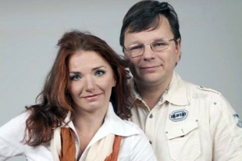
Андрей Жвалевский Евгения Пастернак

Slide 12
Наринэ Абгарян

Slide 13
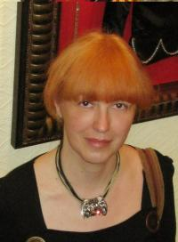
Ая Эн (Крестьева Ирина Борисовна)

Slide 14
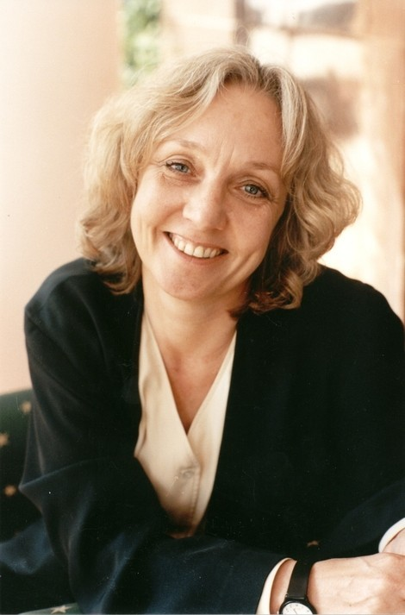
Энн Файн (британская писательница)

Slide 15
Сергей Седов
«Геракл. 12 великих подвигов: как это и было на самом деле. Рассказ очевидца»

Slide 16
Давид Гроссман (израильский писатель)

Slide 17
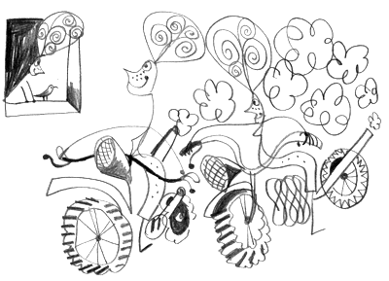
Мария Парр (норвежская писательница)

Slide 18
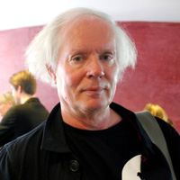
Ульф Старк (шведский писатель)

Slide 19
Кадзуми Юмото (японская писательница)

Slide 20
Роб Буйе (американский писатель и педагог)

Slide 21
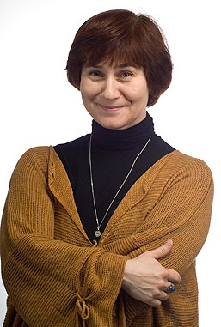
Марина Аромштам

Slide 22
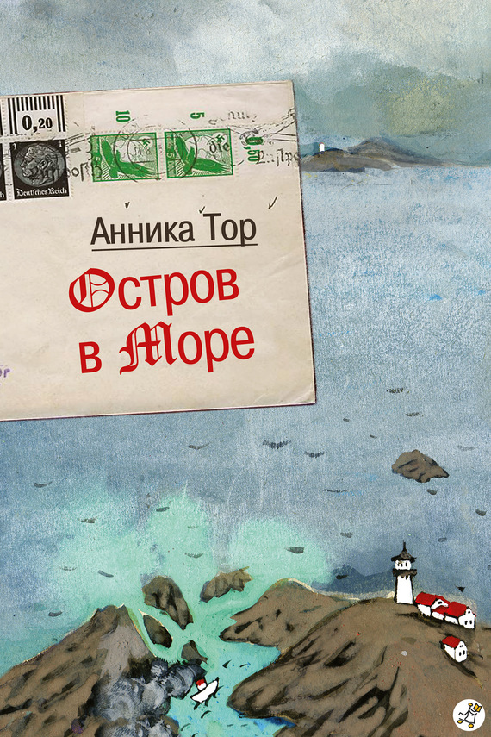
Аника Тор (шведская писательница)

Slide 23
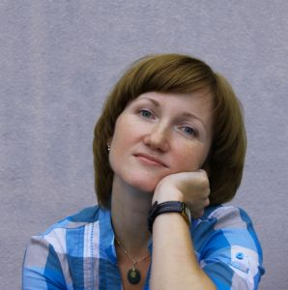
Дарья Вильке

Slide 24
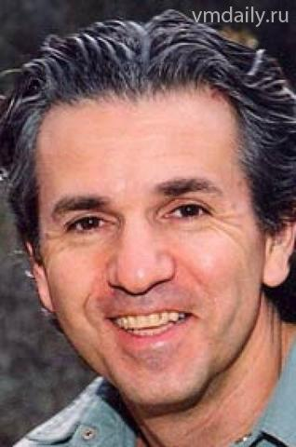
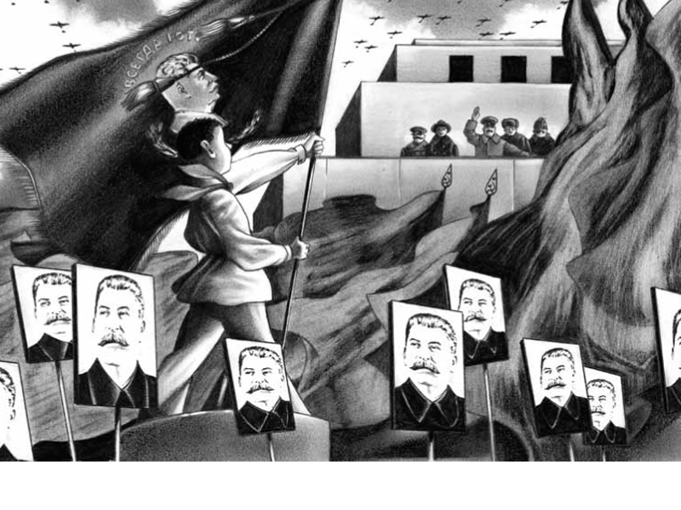
Евгений Ельчин

Slide 25
Ольга Громова

Slide 26
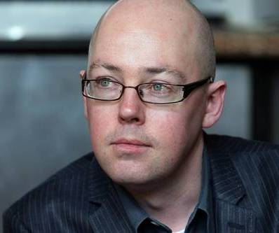
Джон Бойн (ирландский писатель)

Slide 27
Где узнать о современной подростковой литературе?
Автобус «Бампер» - книжная студия, магазин, клуб.
«Папмамбук» – интернет-журнал о детской литературе.
«Азбука» - издательство «Детская литература».
«Детская литература» - издательство литературы для детей и юношества.
«Самокат» - издательство детской и подростковой литературы.
«Кукумбер» - иллюстрированный литературный журнал для детей.

Slide 28
Система работы по подготовке к разным видам сочинений в 5-11 классах
Сочинения на литературные темы
(связаны с курсом литературы)
Сочинения, основанные на личных впечатлениях, жизненных наблюдениях и опыте учащихся
(с опорой на литературный материал)

Slide 29
Система уроков по развитию речи должна быть дополнена уроками подготовки к итоговому (метапредметному) сочинению по литературе

Slide 30
Темы сочинений. 5-7 классы
Чему учат русские народные сказки? (На примере 1-3 сказок)
Как ты понимаешь смысл высказывания А.С.Пушкина «Сказка ложь, да в ней намек! Добрым молодцам урок»? (На примере народной или литературной сказки)
Какого человека можно назвать героем?

Slide 31
Мы в ответе за тех, кого приручили (А.Экзюпери)
Охранять природу – значит охранять Родину (М.Пришвин)
Удивительное рядом.
Прелесть застенчивой русской природы (Н.Рыленков. Всё в тающей дымке: холмы, перелески)
Какую роль играет природа в жизни человека?
Можно ли прожить без книг?

Slide 32
Кого можно назвать настоящим другом?
Могут ли дружить взрослые и дети?
Можно ли жить без ссор?
Почему важно уметь договариваться?
Нужно ли уметь прощать?
Правила, которые нельзя нарушать.
Что такое школа?
Что помогает человеку взрослеть?

Slide 33
Почему говорят: «Добрый человек добру и учит»?
Почему важно научиться понимать друг друга?
Как ты понимаешь смысл высказывания «Береги платье снову, а честь смолоду»?
Почему люди должны помогать друг другу?
Может ли человек сам себя воспитать?

Slide 34
Кого можно назвать мастером своего дела?
Детство – счастливая пора?
Миру нужен мир.
Война – это страшное испытание.
«Кто говорит, что на войне не страшно, тот ничего не знает о войне» (Ю.Друнина)

Slide 35
Что такое дом?
Зачем человеку дом?
Миру нужен мир.
Если бы у меня была волшебная палочка.
Не привыкайте к чудесам, дивитесь им, дивитесь! (В.Шефнер. Миг)
Что такое счастье?
Что такое красота?

Slide 36
Разделы программы И.Н.Сухих. 5 класс
Мир человека и его изображения в фольклоре.
Мой дом – мой мир.
Природа – мир, окружающий дом.
Человек и животные в литературных произведениях.
Дороги к счастью
Тема защиты Родины в литературе
Отношения людей
Идеалы и ценности

Slide 37
6 класс
Герой в мифах
Герой и человек в фольклоре
Человек в историческом времени.
Человек в эпоху крепостного права
Человеческие недостатки
Человек, цивилизация и природа.
Человек в поисках счастья
Дружба в жизни человека
Человек в экстремальной ситуации

Slide 38
СПАСИБО ЗА ВНИМАНИЕ!

